Slide 1
口语交际：做手工
R·二年级上册

Slide 2
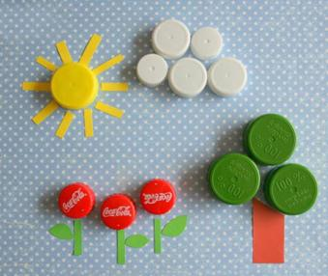
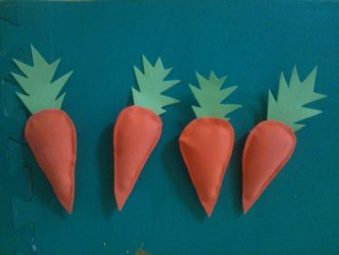
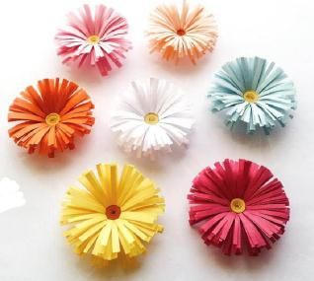

Slide 3
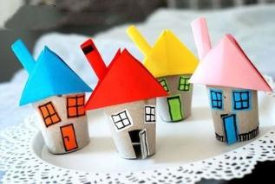
做手工
交际要求：
在班上展示自己的手工，说一说制作过程。评一评，谁手巧，谁说得清楚、明白。

Slide 4
交际指导：
1.课前动手制作手工。如，用毛线编织蝴蝶结，用塑料瓶做成花篮……
2.小组交流、汇报制作过程。介绍制作方法时按照一定的顺序。
3.小组推荐做得好、说得好的同学在班上展示、介绍自己的手工。

Slide 5
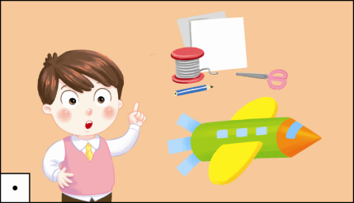
交际示范：
宋洋：我做了一个飞机模型。首先，我用硬纸片卷成机身的形状，用胶水粘起来，然后用剪刀剪出机翼，贴在机身上并固定好，这样飞机模型就做好了。

Slide 6
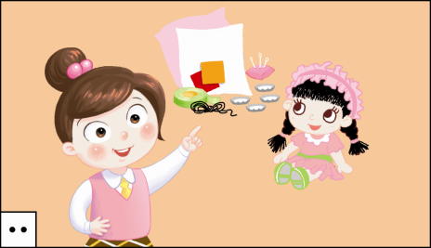
李芳：我做了一个布娃娃。我先用布裹住棉花做成娃娃的头和四肢，用线缝起来，最后用黑色毛线做她的长头发。

Slide 7
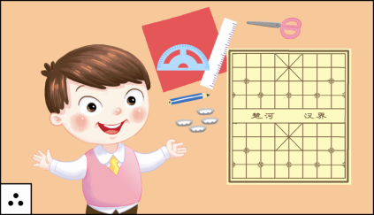
严宾：我做的是象棋。先把挂历纸裁成正方形，然后画上象棋格子做棋盘，再把写好不同棋子名称的纸片粘在准备好的瓶盖上，象棋就做好了。

Slide 8
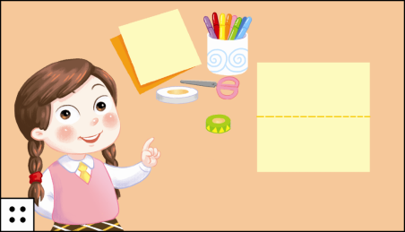
刘雪：我的小制作是钱包。先把一张硬片纸对折起来，然后用双面胶分别把左右两边粘起来，最后在上方开口处粘上魔术贴。这样，一个简易钱包就做成了。

